Slide 1
NAGLASNI SUSTAV HRVATSKOG JEZIKA

Slide 2


Poslušajmo i zabilježimo nepravilno izgovorene riječi voditelja dvaju kvizova.
Kolo sreće: https://www.youtube.com/watch?v=atlrFVvGn04 (9:44 do 14:30 min)
Potjera: https://www.youtube.com/watch?v=7G_cIkcBAjU (45:52 do 46:50 min)

Slide 3

Da bismo mogli čuti naglasak riječ moramo izgovoriti.
Izgovaranjem moramo pronaći koji je slog u riječi naglašen tj. na kojem mjestu se nalazi naglasak, a zatim mu određujemo duljinu i ton.
Pokušajmo u sljedećim riječima odrediti na koje mjesto dolazi naglasak:
Bor, manipulirati, učenje, miš, zamahnuti, raditi, posuda, društvo

Slide 4


Naglasak- isticanje jednoga sloga u riječi.
Naglaske bilježimo isticanjem naglasnog znaka iznad samoglasnika.
Nositelji naglaska su samoglasnici i slogotvorno R.
Suglasnik R postaje nositelj sloga kada se nađe između dva suglasnika- tzv. SLOGOTVORNO R.
Krpa, crv, crno, brdo…
Jedna riječ može imati samo jedan naglasak osim superlativa pridjeva koji imaju dva naglaska.

Slide 5
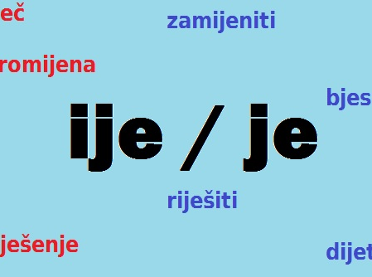
PONOVIMO
Dvoglas –IJE uvijek pripada istom slogu i nikada se ne odvaja.
BI-JE-LO (NETOČNO)
BIJE-LO (TOČNO)
DI-JE-TE (NETOČNO)
DIJE-TE (TOČNO)

Slide 6
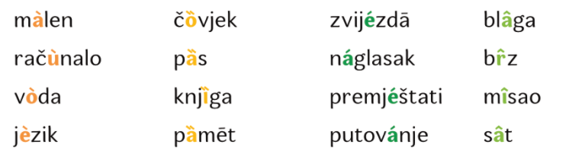
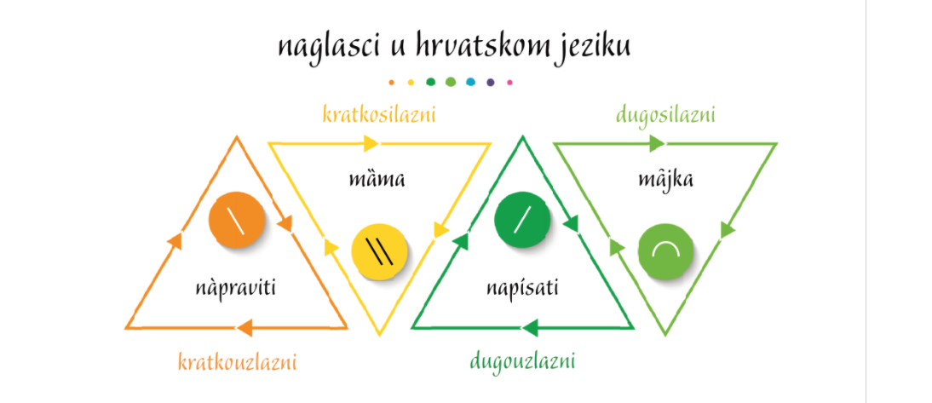
VRSTE NAGLASAKA

Slide 7
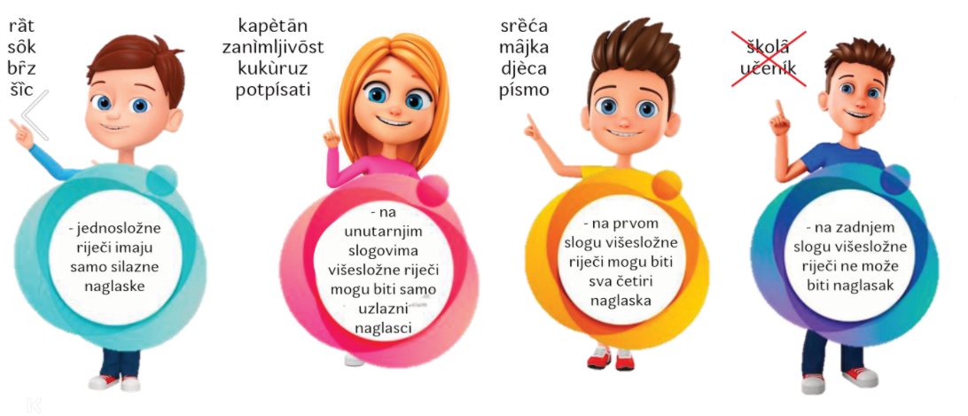
PRAVILA NAGLAŠAVANJA

Slide 8
NAGLASNICE- riječi koje imaju svoj naglasak.
NENAGLASNICE- riječi koje nemaju svoj naglasak (sam, si, je, da, i, ih, mi, joj, mu, u, o, ne…)
NENAGLASNICE se dijele u dvije skupine:
PREDNAGLASNICE- nenaglašena riječ koja se nalazi ISPRED naglašene riječi i izgovara se s njom kao naglasna cjelina (ozvijezdama, uslučaju, stobom, zanjim, nemoram, neznam)
Prednaglasnice su njčešće: čestica ne, neki prijedlozi (u,na,o,po,pri...), neki veznici (i,pa,ako...)
ZANAGLASNICE- nenaglašena riječ koja stoji IZA naglašene riječi i izgovara se s njom kao naglasna cjelina (volimte, imalismo, imašli, vidimih, ispričajmise)
Zanaglasnice su najčešće: Pomoćni glagoli (sam,si,je,smo,ste,su,ću,ćeš,će,ćemo,ćete,će, bih, bi, bismo, biste, bi...), kratki nenaglašeni oblici zamjenica (si, se, me, te, ga,nas,vas,ih, vam, nam, je, ju, mi, ti, mu, joj, im...), čestica li
NAGLASNA CJELINA- jedna ili više riječi koje se izgovaraju zajedno i imaju jednak naglasak.

Slide 9
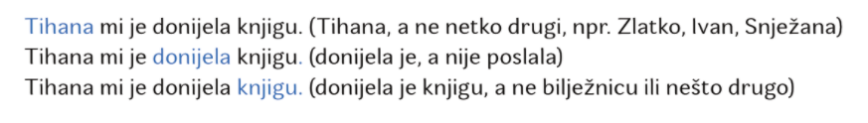
Izgovorimo sljedeće rečenice tako da naglasimo riječ koja je podebljana.

Slide 10
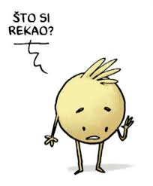
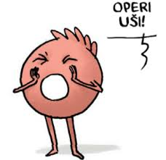
REČENIČNI NAGLASAK
Pojačan izgovor one riječi koja nam je najvažnija za razumijevanje poruke.

Slide 11
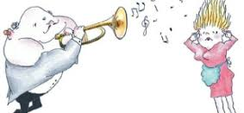
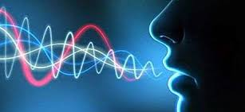
REČENIČNA INTONACIJA
Kretanje visine tona od početka do završetka rečenice radi točnog razumijevanja poruke.
Volim te! Volim te?
Može biti UZLAZNA I SILAZNA.
Uzlaznu imaju upitne rečenice, a silaznu najčešće usklične i izjavne rečenice.

Slide 12

PONOVIMO- osnovno o naglascima
https://wordwall.net/hr/resource/626240/hrvatski-jezik/naglasci

